Slide 1
GAULS
Motto
GREAT ROMAN ENEMY, GREAT COMIC BOOK !

Slide 2
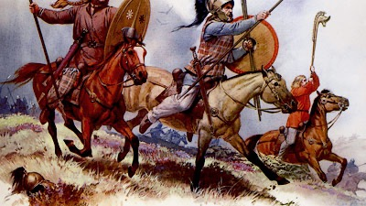
I Galli The Gauls

Slide 3
La conquista della Gallia Narbonese
In the Gallia Narbonensis (Provence)
Sin dal IV secolo a.C. fino alla fine del II le popolazioni galliche penetrarono a più riprese inl’Italia fin quando dopo una fortunata serie di campagne di conquiste romane nella parte nord-ovest dell’attuale Italia (Provenza) si arrivò alla creazione della prima provincia romana in Gallia: la Gallia Narbonese (121 a.C.)

Slide 4
Conseguenze Later on
Subito dopo la fondazione della Gallia Narbonese , il flusso degli abitanti di quell’area verso l’Italia aumentò rapidamente e di conseguenza anche aumentò il numero dei professionisti galli in Italia

Slide 5
I Galli a Roma
Gauls in Rome
Anche Anche se ricordato rararmente , il popolo gallico si inserì bene nella città
tra attività professionali più comuni: ul commercio (ricordo I salsamentari) e lo spettacolo (ballerine d I”gades”)
MERCHANTS
SHOWMEN

Slide 6
Famoso mercato del sale
In the Salt Market in Roma
Uno dei più famosi mercati del sale di Roma si trovava nell’area destra del Tevere (territorio portuense) e questo pare che fosse gestito proprio dai Galli.

Slide 7
La religione Religion: a Goddess
Per quanto riguarda la religlione si può dire che la comunità gallica a Roma non avesse un culto organizzato e autonomo, infatti l’unica divinità gallica con un altare a Roma è Espona ( divinità simbolo di fertilità e protettrice di cavalli)
Questa religione fu diffusa soprattuto dai cavalieri gallici presenti in città

Slide 8
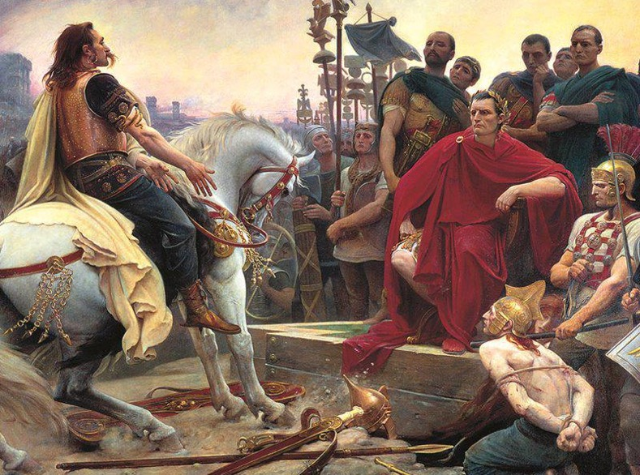
I Galli agli occhi dei Romani
Gauls from the Romans point of view
Nel Marzo del 58 a.C. Giulio Cesare partì per la Gallia Narbonese, e dopo 8 anni conquistò l’intera Gallia. dimostrando le sue doti da stratega e la superiorità logistica e strategica dell’esercito romano. La vita di Cesare, oltre che dai suoi scritti viene illustrata da Svetonio e dal biografo greco Plutarco.
I Galli, famosi per la loro ferocia e crudeltà in combattimento, non facevano prigionieri ma uccidevano in modi atroci.

Slide 9
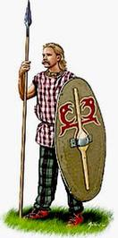
I caratteri che i Romani consideravano tipici dei Galli
Who are they?
Li ritenevano barbari cioè popolazioni verso le quali Roma riserva il massimo odio;
Nemici di Roma;
Minaccia per i confini attribuita in seguito all’invasione del IV secolo a.C.

Slide 10
The Gallic society 1
Quasi tutte le notizie che abbiamo sui Galli le dobbiamo a Giulio Cesare nel suo De Bello Gallico in cui questa civiltà fu descritta dettagliatamente. Infatti egli narra che la società gallica era articolata in gruppi familiari e divisa in tre classi: -La plebe : non può prendere parte a assemblee poiché considerata una classe sociale al pari degli schiavi. -Cavalieri: appartengono alle classi nobiliari delle quali viene sorteggiato il rappresentante in ciascuna tribù per virtù e meriti. - Sacerdoti: sono i detentori del sapere culturale e religioso, infatti si occupano delle cerimonie religiose e dell’istruzione dei giovani.

Slide 11
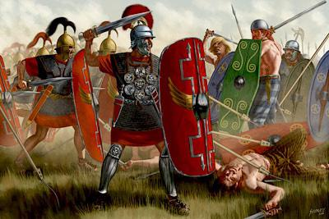
The Gallic society 2 I Galli erano distribuiti in varie tribù spesso in conflitto tra loro come di solito avviene nelle società tribali, e che trovarono momenti di unità solo sotto la minaccia romana, soprattutto durante la Campagna militare in Gallia condotta da Giulio Cesare. Si riunirono sotto Vercingetorige e furono sconfitti e sottomessi da Roma nel 51 sec. A.C. La Gallia venne divisa in province romane e sottoposta a un processo di romanizzazione.

Slide 12
Galli nei tempi moderni
Gauls nowadays

Slide 13
Popolazione francese in Italia
French in Italy
Ormai nel 2020 la comunità francese residente in Italia conta quasi 30.000 persone (quasi il 2,8% della popolazione straniera residente in Italia).
I Francesi sono concentrati principalmente a : Milano, Roma, Torino e in Valle D’Aosta.

Slide 14
Qualche dato
Some data
A partire dal 2006 fino ad arrivare al 2010 la popolazione francese aumentò drasticamente fino ad arrivare ad un massimo di 33.400 abitanti per poi riscendere negli anni successivi .

Slide 15
Integration
Questi sono ben integrati nella nostra società, partendo proprio dalle scuole primarie fino alle università nelle quali sono molto presenti.

Slide 16
Economia
La Francia è quinta al mondo per esportazione e nell’industria della manifattura e seconda per i prodotti agricoli e agroalimentari.

Slide 17
Italiani in Francia
Italians in France
UN DATO SORPRENDENTE è quello dei cittadini italiani in Francia : questi superano quasi 370.000 e provengono soprattutto dal Sud, infatti circa il 10% sono Calabresi, il 12% Pugliesi, il 20% Siciliani per un totale di 61000 persone

Slide 18
Fuga di cervelli
Brain Drain
Il vero problema di questo spostamento di persone è che più del 30% di loro sono laureate, questo sta a indicare una vera e propria fuga di cervelli che col passare del tempo porteranno l’Italia sempre più in crisi.

Slide 19
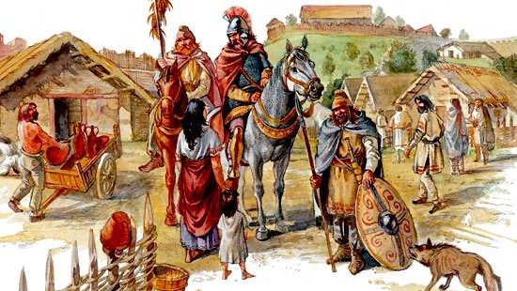
I Galli Senoni
Senoni Gauls
CARATTERISTICHE, LA SOCIETÀ E GLI INSEDIAMENTI

Slide 20
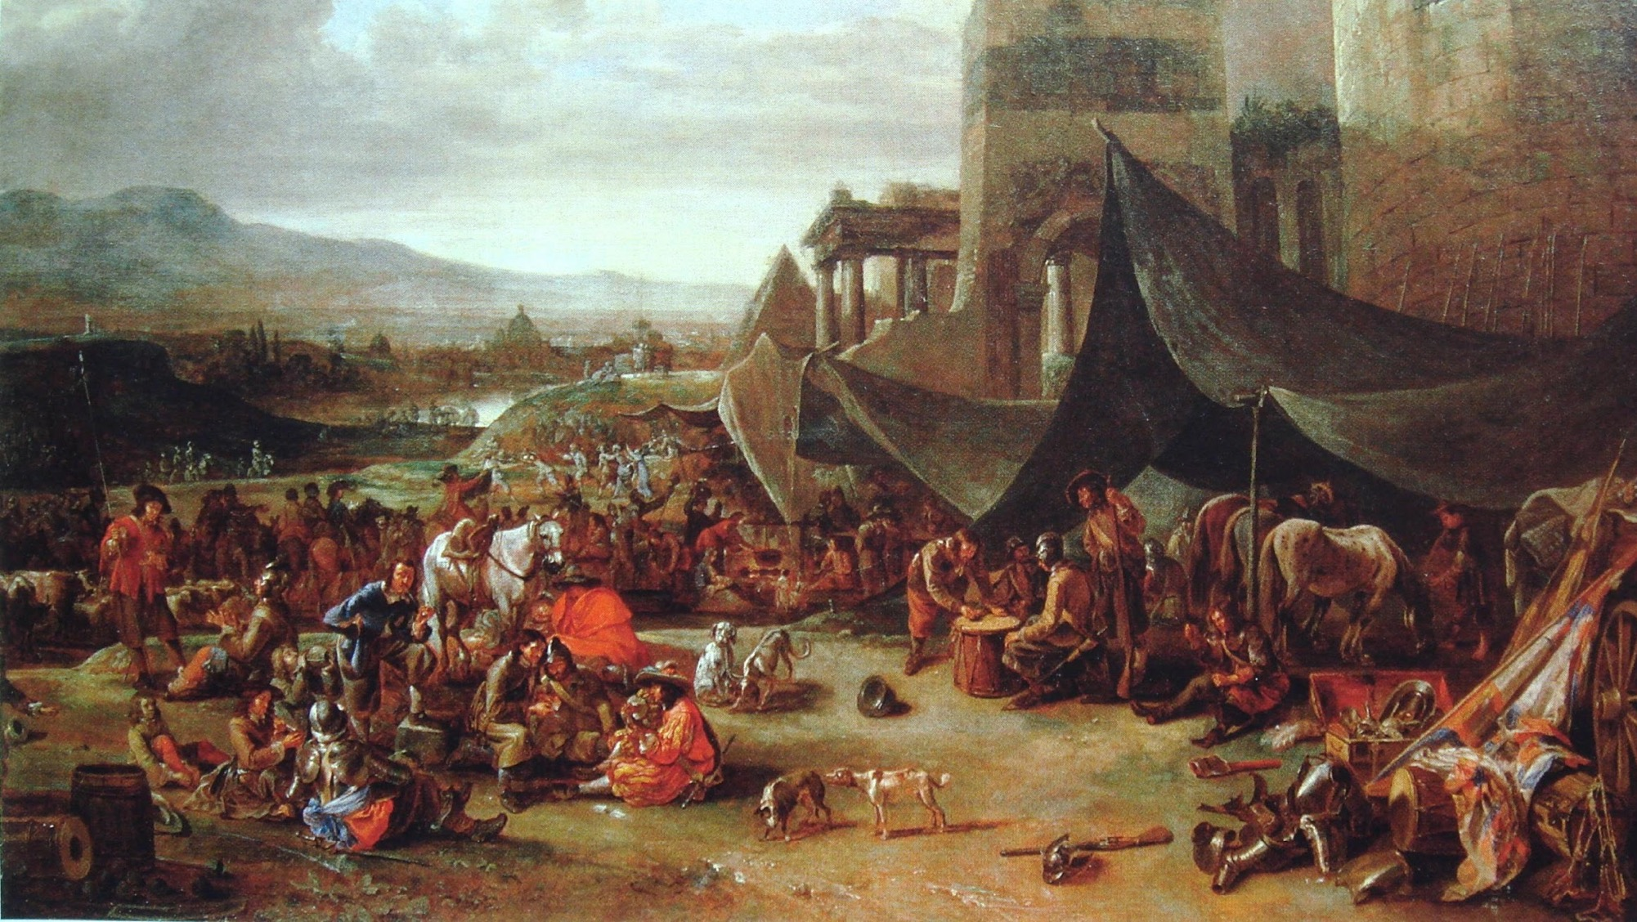
IL SACCO DI ROMA
The Sack of Rome
BRENNO , I GALLI E LA SPIETATA LOTTA CONTRO I ROMANI
387 A.C -295 A.C

Slide 21
FURIO CAMILLO E L’ACCORDO CON I GALLI
Furius Camillus and the deal with Gauls

Slide 22
BATTAGLIA DI SENTINO: 295 A.C-191 A.C The battle of Sentinum

Slide 23
CIVITALBA
L’ARCHEOLOGO BRIZIO E I VARI RITROVAMENTI
The Temple of Civitalba: war against Gauls

Slide 24
ASTERIX E OBELIX: GLI ICONICI GALLI DI RENE GOSCINNY E ALBERT UDERZO
Asterix e Obelix
Gli iconici Galli di Rene Goscinny e Albert Uderzo

